Slide 1
Les Plats Français
Quelques plats typiques des régions françaises

Slide 3
La blanquette de veau

Slide 4
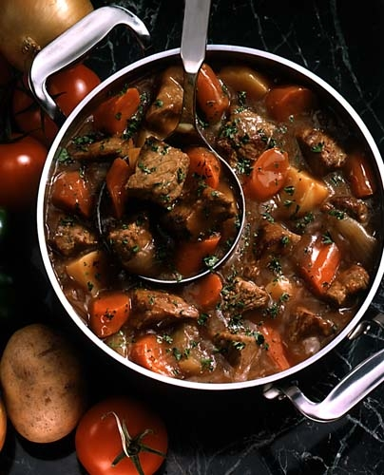

Slide 5
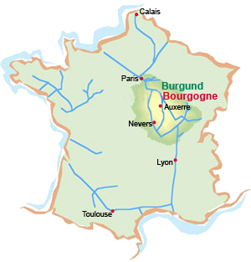
Le boeuf Bourguignon

Slide 7
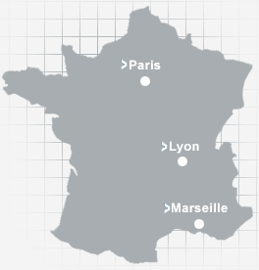
La bouillabaisse

Slide 8
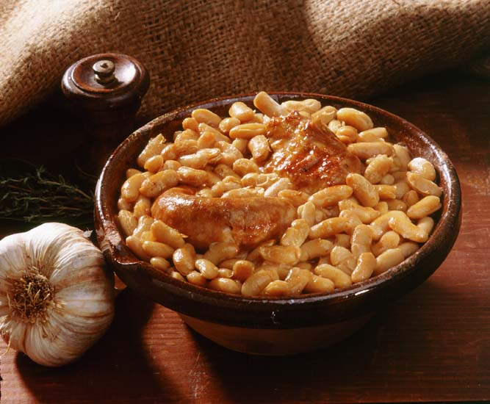

Slide 9
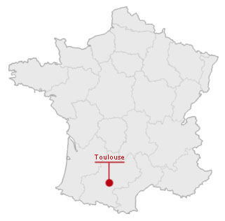
Le cassoulet

Slide 10
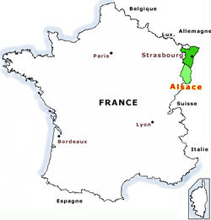

Slide 11
La choucroute

Slide 12
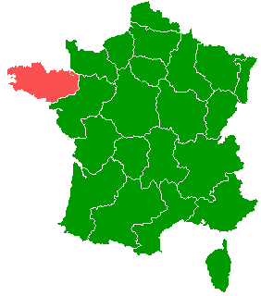

Slide 13
Les crêpes

Slide 15
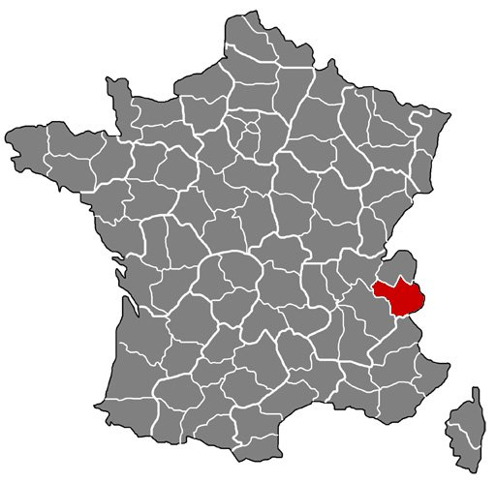
La fondue savoyarde
Savoie

Slide 17
Le gratin Dauphinois

Slide 19
La pissaladière

Slide 20
La quiche Lorraine

Slide 21
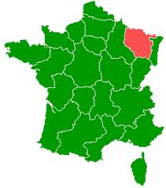
LORRAINE

Slide 23
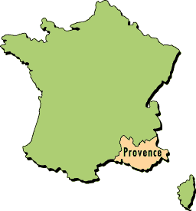
La ratatouille

Slide 25
La soupe au Pistou

Slide 27
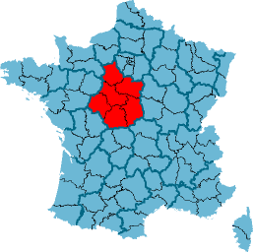
La tarte tatin
CENTRE

Slide 29
La salade Niçoise

Slide 31
La tapenade

Slide 33
Le fondant au chocolat

Slide 35
Le millefeuille

Slide 36
Miam-miam !

